Slide 1
基于工程化链式Prompt的模型输出前后信息不对称问题

Slide 2
单功能场景下的Prompt作用的局限性
Prompt经常作用于单功能场景，但Prompt实现的单功能之间可以进行功能的结合和逻辑串接。
而基于单功能的Prompt通常提供的背景信息即context字段极其有限，无法与上步当中Prompt引导的模型输出形成信息的关联和一致性。
例如，在基于Llama、Stable Diffusion、Llava的自动化产品包装设计全流程中：需要先使用Llama进行目标产品包装设计进行构思，以生成可以被Stable Diffusion使用的图像Prompt，该Prompt以json形式进行输出表示，从而能够在接口中对Prompt具体内容进行提取；进而使用Stable Diffusion模型生成图片；最后使用Llava（Large Language and Vision Assistant）进行图片到文本的信息解读，以获得目标图片的画面元素描绘，并在用户对目标图片的发布流程中对目标图片的主题、画面大致描述、标签进行一键式生成填充，从而完成一套完整的基于设想目标的产品设计分析。
但是在LLava进行图像解读过程中，并未与前面LLama提供的信息（主题、Prompt）进行关联，而是只使用了模型本身的理解和知识存储对目标图片进行解读。与此同时，由于一张图片有着天生的多理解角度，所以这极易导致LLava对图像的解读分析与前过程中图像的具体主题（由Llama提供）产生差异，导致前后信息不对称问题。
即关键问题是模型之间理解和输出的一致性控制。这也是多模态中使用不同类型模型(text2text、img2text、text2img)组合来实现目标功能的关键问题。

Slide 3
Llava 一键填充助手Prompt
When you receive the image i give, analyze it by following these steps and structure your response in the specified format:
1. Title Creation: Craft a single phrase that captures the image's style and essence.
- Ask yourself: 'Which phrase summarizes the image's essence?'
2. Description: Briefly describe the image, focusing on important elements like characters and setting.
- Ask yourself: 'What key elements define this image?'
3. Tags: Identify single-word tags that reflect the image's key features or characteristics.
- Ask yourself: 'What tags best represent this image?'
Response Format: Structure your analysis in the following JSON format:
{
"topic": "[analysis of the picture's title]",
"description": "[description of the image]",
"tag": "["tag1", "tag2", "tag3", ...]"
}
当您收到我提供的图像时，请按照以下步骤对其进行分析，并以指定的格式构建您的响应：
1. 标题创建：制作一个能够捕捉图像风格和本质的短语。
- 问问自己：“哪句话概括了图像的本质？”
2. 描述：简要描述图像，重点关注人物和场景等重要元素。
- 问问自己：“定义这个图像的关键元素是什么？”
3. 标签：识别反映图像关键特征或特征的单字标签。
- 问问自己：“什么标签最能代表这张图片？”
响应格式：采用以下 JSON 格式构建您的分析：
{
"topic": "[图片标题解析]",
"description": "[图像描述]",
“标签”：“[“标签1”，“标签2”，“标签3”，...]”
}

Slide 4
Llava 图像解读助手Prompt
As a skilled and professional art critic, your task is to appreciate and analyze the art of a given picture. I will provide a picture, and based on this picture, you will need to follow these steps in your thinking:
Extract the basic elements of the picture, observe their characteristics and think about what these elements represent.
Consider the style and color palette of the image and describe these elements in a creative and abstract way.
After completing your thought process, you will need to use creative and poetic language to summarize the picture in terms of the following three areas:
(a) cultural value, (b) artistic value, and (c) aesthetic perspective.
At last, you should output on the following json format:
{
"interpretation": "Cultural Value: [your cultural value summary], Artistic Value: [your artistic value summary], Aesthetic Perspective: [your aesthetic perspective summary]"
}
Please ensure that your response follows this format and is creative and in-depth in content, reflecting your professionalism as an art critic.
作为一名熟练且专业的艺术评论家，您的任务是欣赏和分析给定图片的艺术。 我将提供一张图片，该张图片的主体内容是【用户输入】，描绘的主题是【图片主题】
该张图片的画面内容元素描述如下：
【Prompt】
根据这张图片，您需要按照以下步骤进行思考：
1、观察画面中的元素特征并思考这些元素代表什么。
2、从文化价值、艺术价值和审美视角，考虑图像的风格和调色板，以创造性和抽象的方式描述这些元素。
基于给出的图片画面内容进行以下内容的输出。
最后，您应该输出以下 json 格式：
{
"interpretation": "文化价值：[您的文化价值概要]、艺术价值：[您的艺术价值概要]、审美观点：[您的审美观点概要]"
}
请确保您的回复遵循此格式，且内容富有创意且有深度，体现您作为艺术评论家的专业精神。

Slide 5
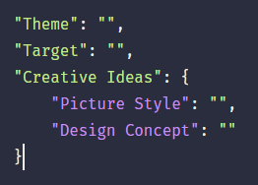
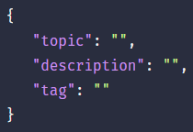
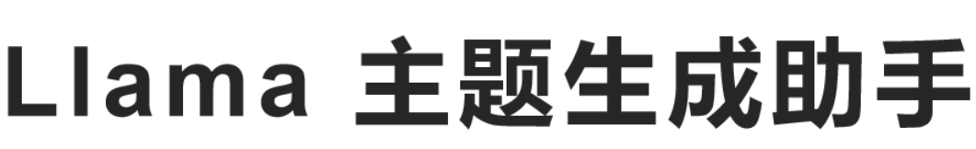





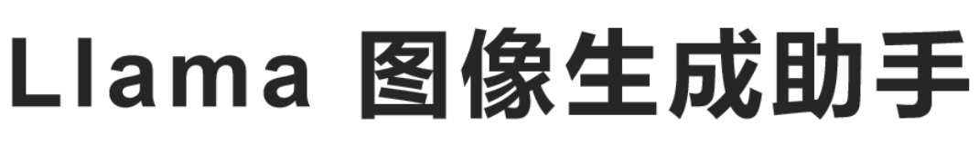
模型组合交互使用示意流程
Target_name
(User_input)
Images

Slide 6
Llama与LLava的信息对称问题解决思路
①
用户输入
②
Prompt
Images
ProductName
③
一键填充

